Slide 1
Психические закономерности возрастного формирования высших психических функций и саморегуляции у несовершеннолетних
Социальная ситуация развития
Ведущая деятельность
Новообразования и кризисы
Период дошкольного детства (3-7 лет)
Новообразования: возникновение первичных этических инстанций: «Что такое хорошо и что такое плохо», соподчинения мотивов, произвольного поведения, личного сознания.
Младший школьный возраст (7-11 лет)
Новообразования: развитие произвольности психических процессов, рефлексии, планирования, формирование воли, интеллектуализации психических функций, теоретического мышления.
Младший подростковый возраст (12-15 лет)
Новообразования: появление чувства взрослости, возникновение личностной рефлексии, и на её основе самосознания, открытие своего «Я».
Старший подростковый возраст (15-17 лет)
Новообразования: профессиональное и личностное самоопределение, система ценностных ориентаций.

Slide 2
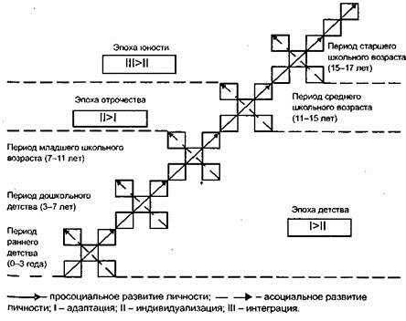
Психические закономерности возрастного формирования высших психических функций и саморегуляции у несовершеннолетних
В аспекте формирования личности для каждого возрастного периода ведущим является деятельностно-опосредствованный тип взаимоотношений, складывающихся у ребенка с наиболее референтной для него в этот период группой (или лицом).
А.В. Петровский
Адаптация
Индивидуализация
Интеграция
Факторы риска формирования виктимного поведения на дорогах у несовершеннолетних, обусловленные особенностями психического развития в разные периоды жизни
неразвитость способности к оценке дорожной ситуации;
неразвитость функций прогноза развития дорожной ситуации;
несформированность произвольной регуляции деятельности;
усвоение ненормосообразных образцов поведения, транслируемых ближайшим окружением;
несформированность произвольности функций внимания и т.д.

